Slide 1
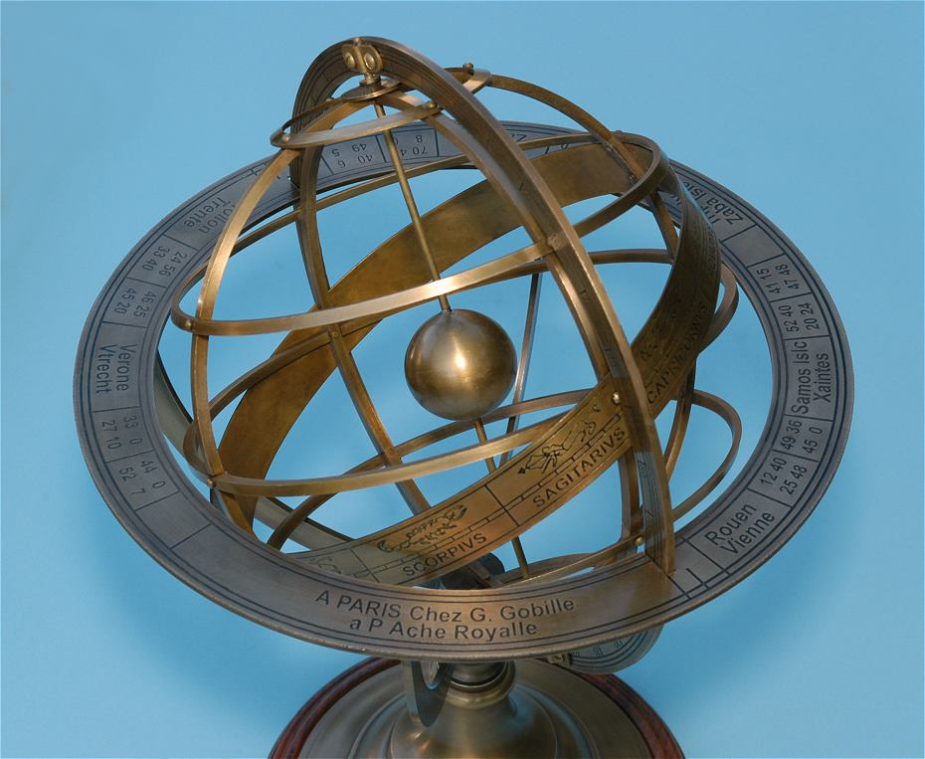
Основы сферической астрономии.

Slide 2
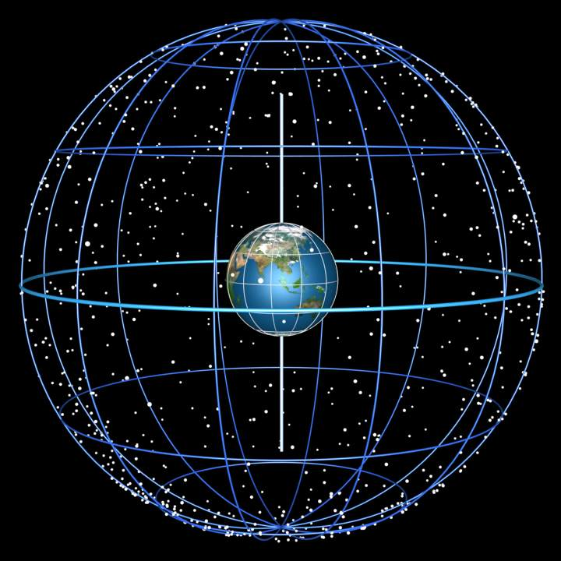
Небесной сферой - называется воображаемая вспомогательная сфера произвольного радиуса, на которую проецируются все небесные тела так, как их видит наблюдатель в определенный момент времени из определенной точки пространства.
Небесные светила – проекции космических тел на небесную сферу.

Slide 3
Небесная сфера разбита на 88 созвездий, различающихся по площади, составу, структуре конфигурации ярких звезд, образующих основной узор созвездия и другим особенностям.
Созвездием называется основная структурная единица разделения звездного неба, т.е. участок небесной сферы в строго определенных границах.
Созвездие Орион
Созвездия, видимые в наших широтах

Slide 4
Реальный вид звёзд

Slide 5
Угловое расстояние между светилами

Slide 6
Движение светил в течение суток

Slide 7
Вращение звёзд происходит против часовой стрелки

Slide 8
Полюса Мира
Северный Полюс Мира
Южный Полюс Мира

Slide 9
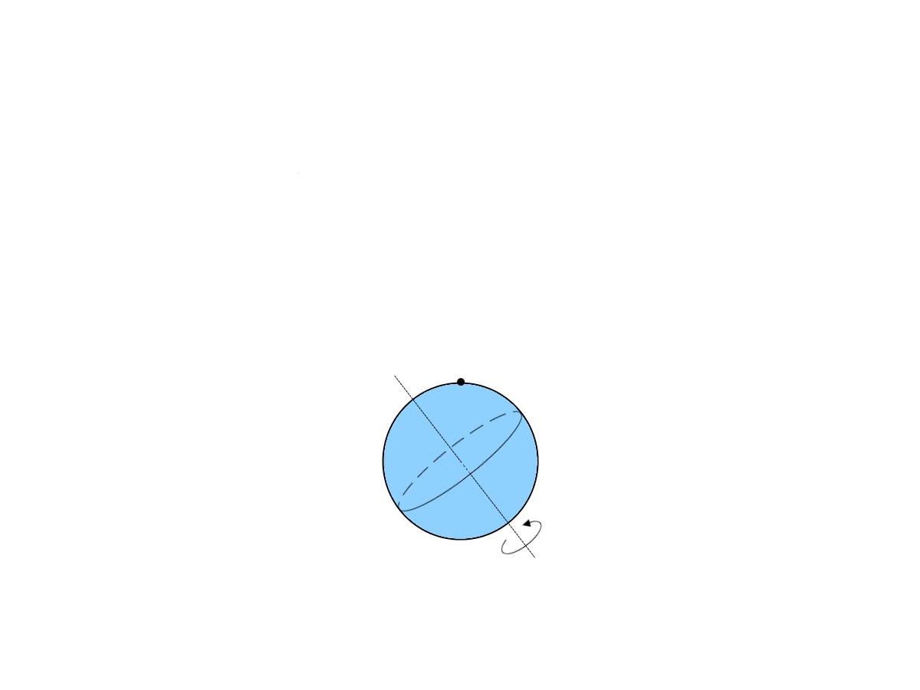
Вид Земли сбоку. Показаны ось вращения и экватор. Точка сверху – наблюдатель.

Slide 10
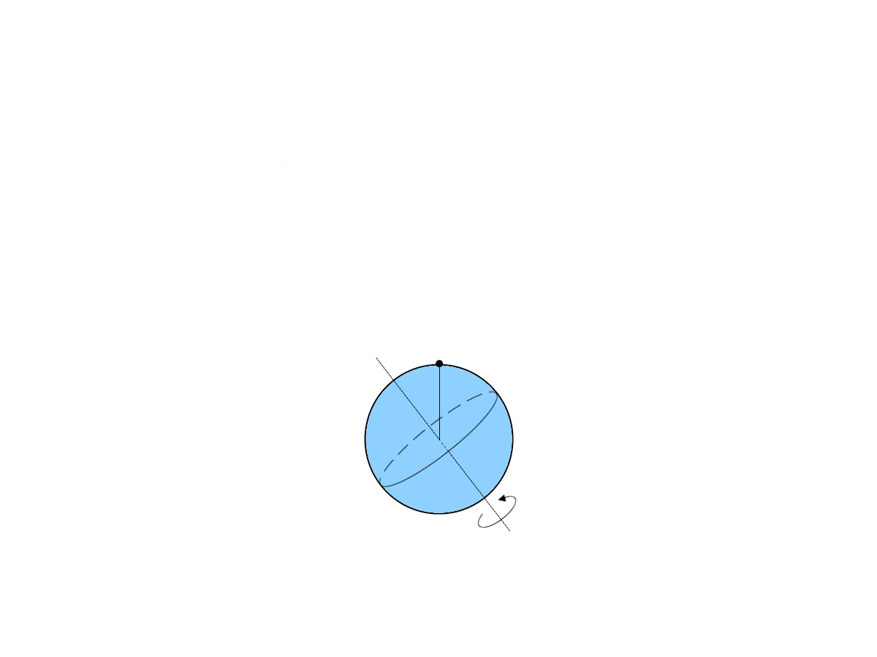
С помощью отвеса можно провести отвесную линию, которая в пренебрежении несферичностью Земли и силами инерции пройдет через центр планеты.

Slide 11
Наблюдатель является центром воображаемой сферы очень большого радиуса – небесной сферы, на которую проецируются все космические объекты.

Slide 12
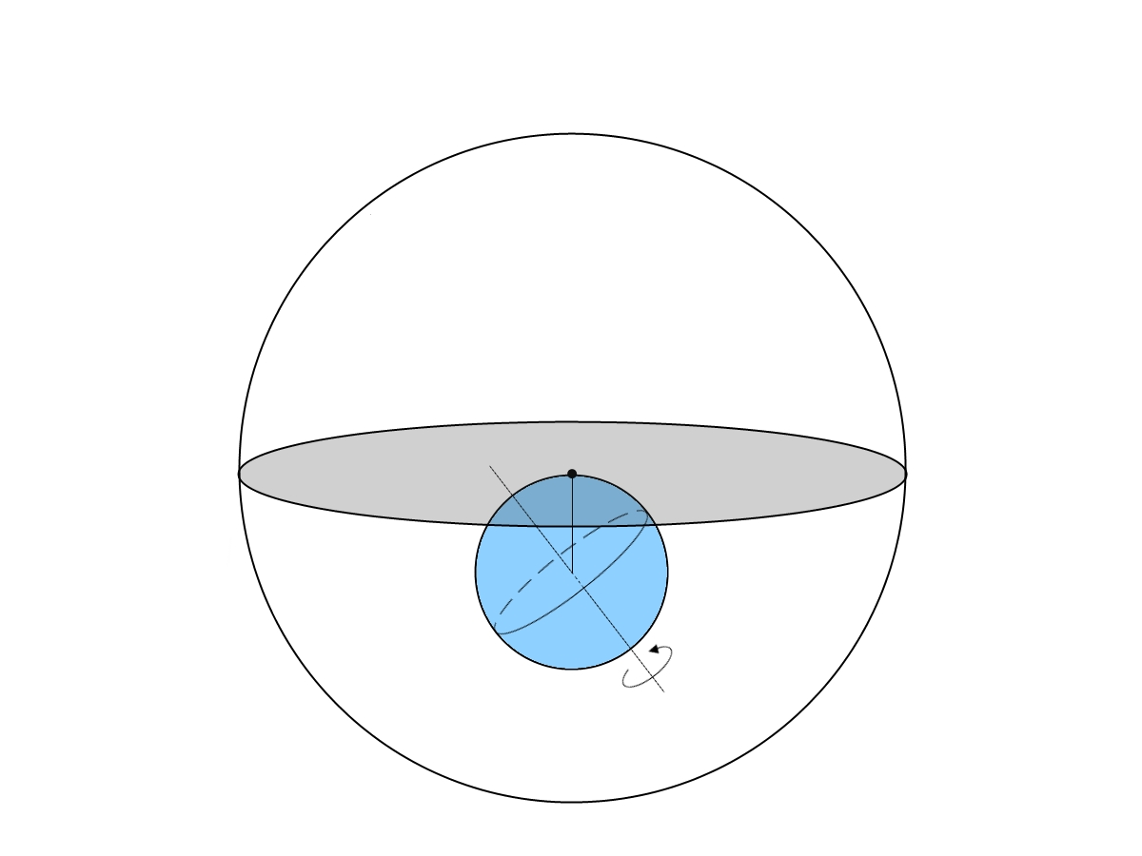
Перпендикулярно линии отвеса можно провести плоскость математического горизонта, которая в пересечении с небесной сферой дает линию математического горизонта.

Slide 13
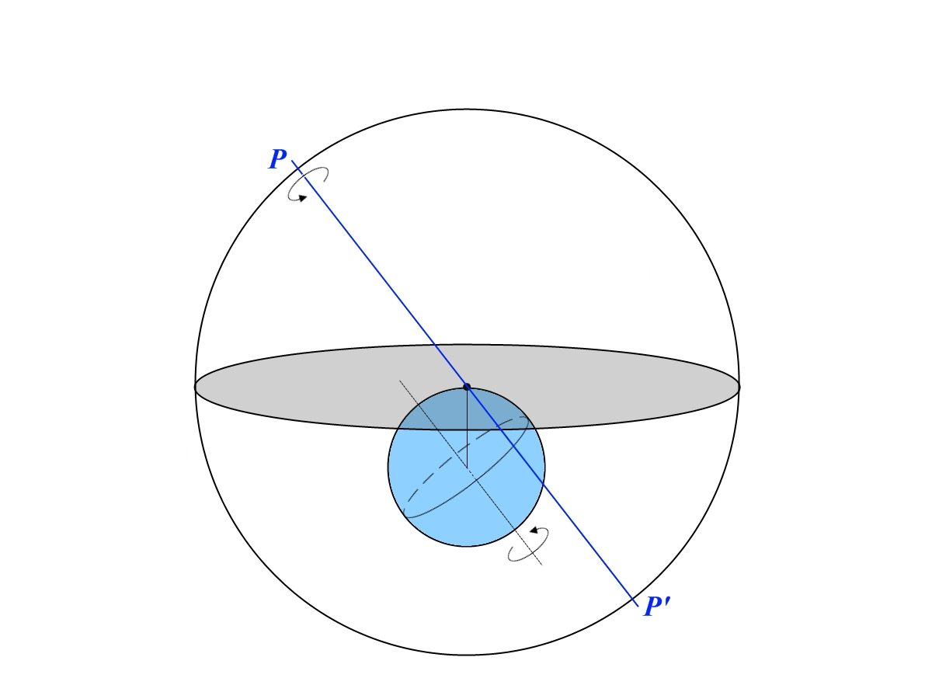
Вследствие вращения Земли вокруг своей оси небесная сфера испытывает видимое вращение в обратную сторону. Ось её вращения называется осью мира, точки пересечения оси мира с небесной сферой – северный P и южный P’ полюсы мира.

Slide 14
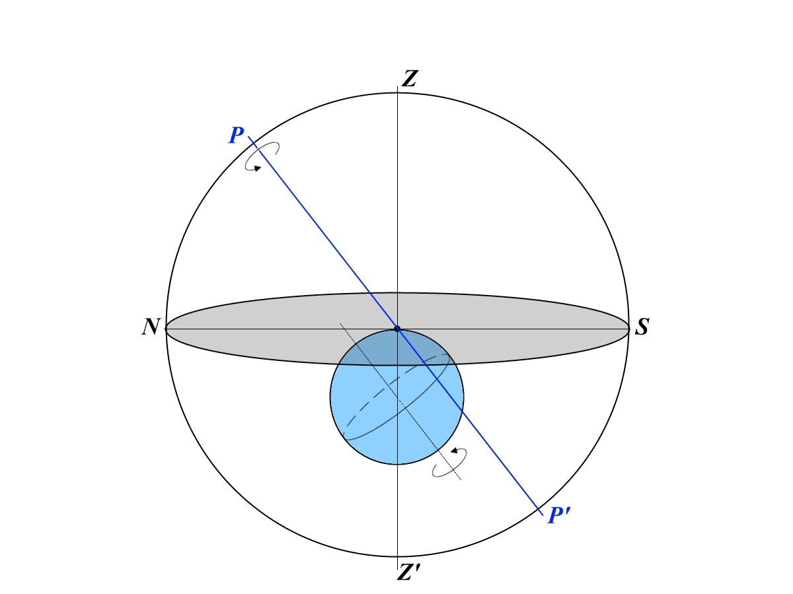
Проекция оси мира на плоскость горизонта дает полуденную линию NS с точками севера N и юга S на горизонте. Продолжение отвесной линии при пересечении небесной сферы дает точки зенита Z и надира Z’.

Slide 15
Системы небесных координат

Slide 16
ГОРИЗОНТАЛЬНАЯ СИСТЕМА НЕБЕСНЫХ КООРДИНАТ
Лысенко В.Е., Краснодар, КубГУ

Slide 17
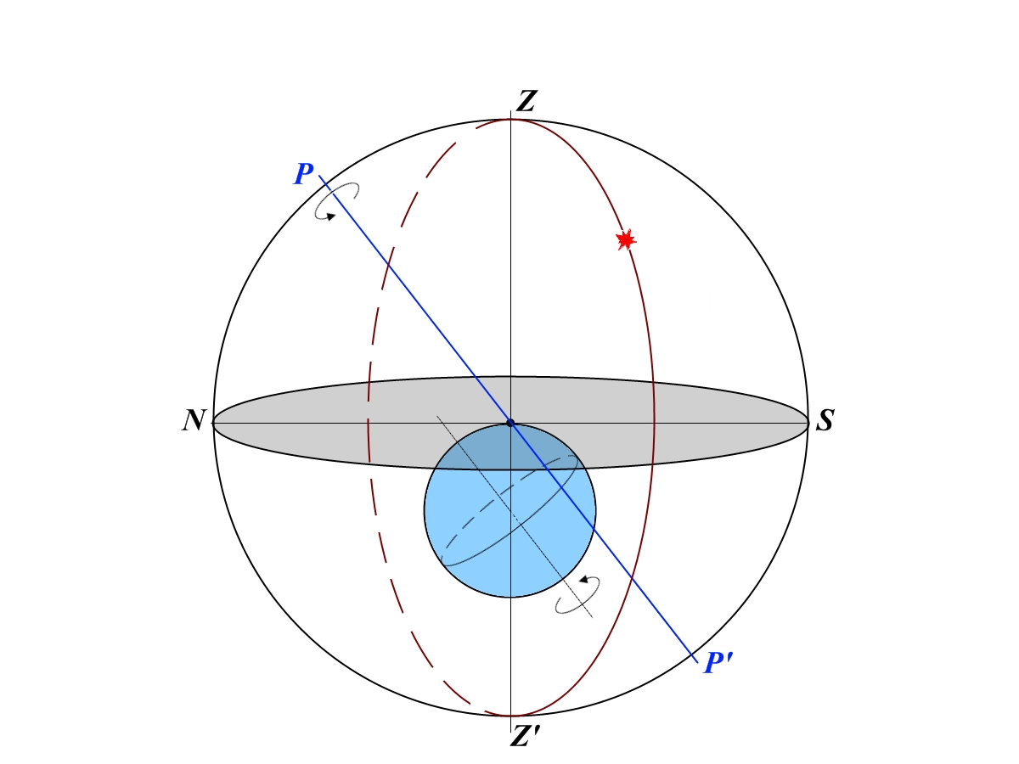
Круг называется большим, если его центр находится в центре небесной сферы. Большой круг, проходящий через зенит, надир и светило, называется кругом высоты.

Slide 18
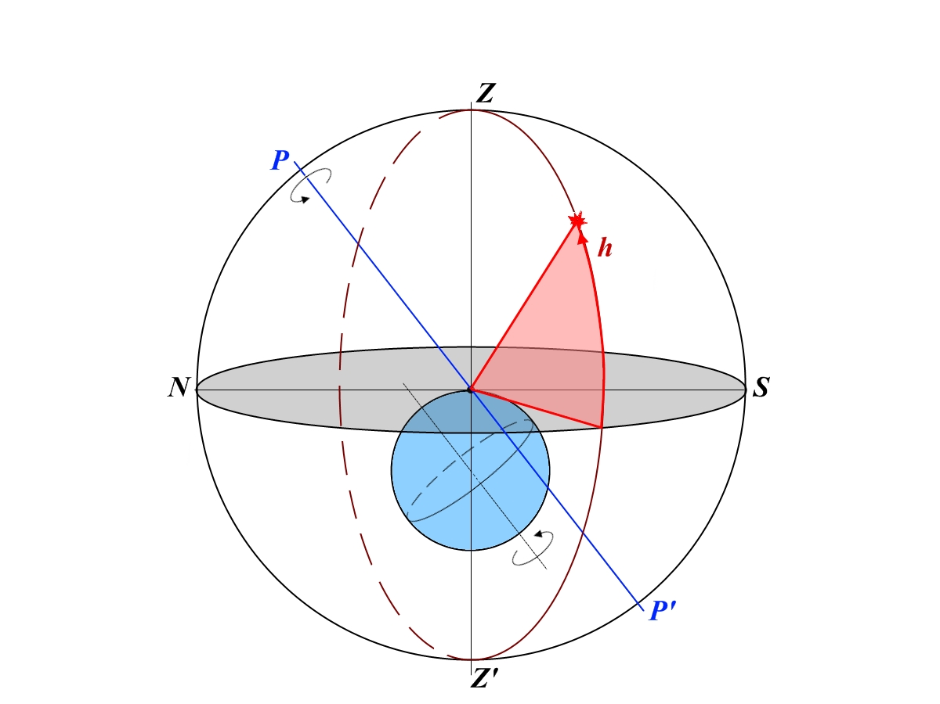
Угол h называется высотой светила, отсчитывается от горизонта. Высота зенита 90°. Высота горизонта 0°. Высота надира –90°.

Slide 19
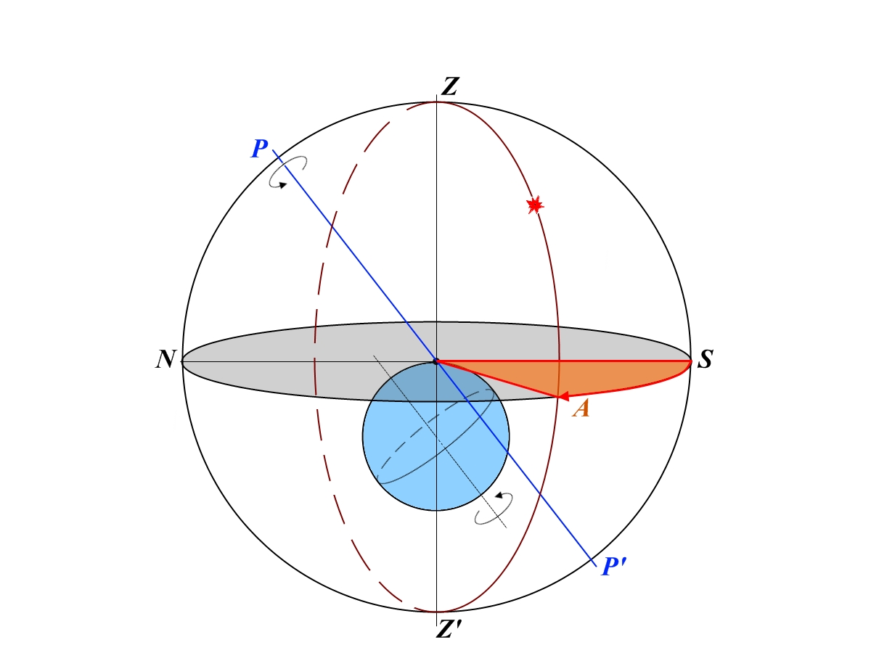
Угол А, отсчитываемый от точки юга в сторону запада, называется азимутом.

Slide 20
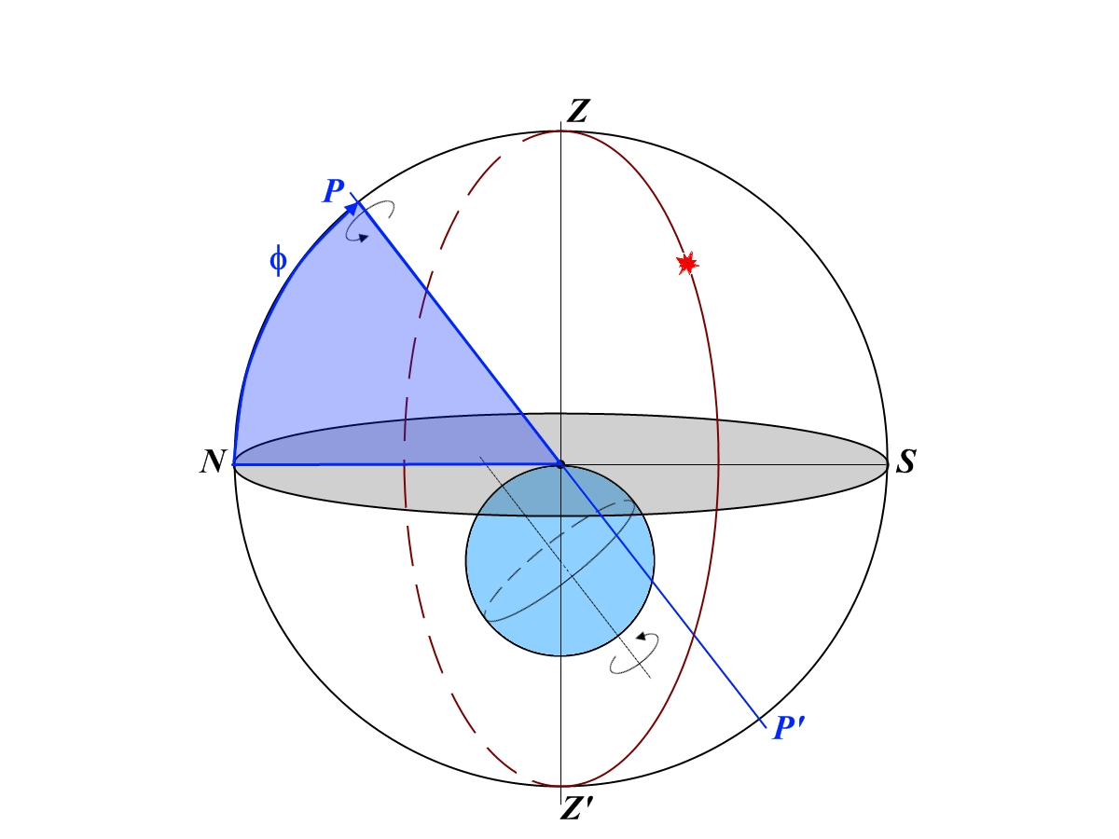
В силу равенства определенных углов по построению высота северного полюса мира равна географической широте места наблюдения.

Slide 21
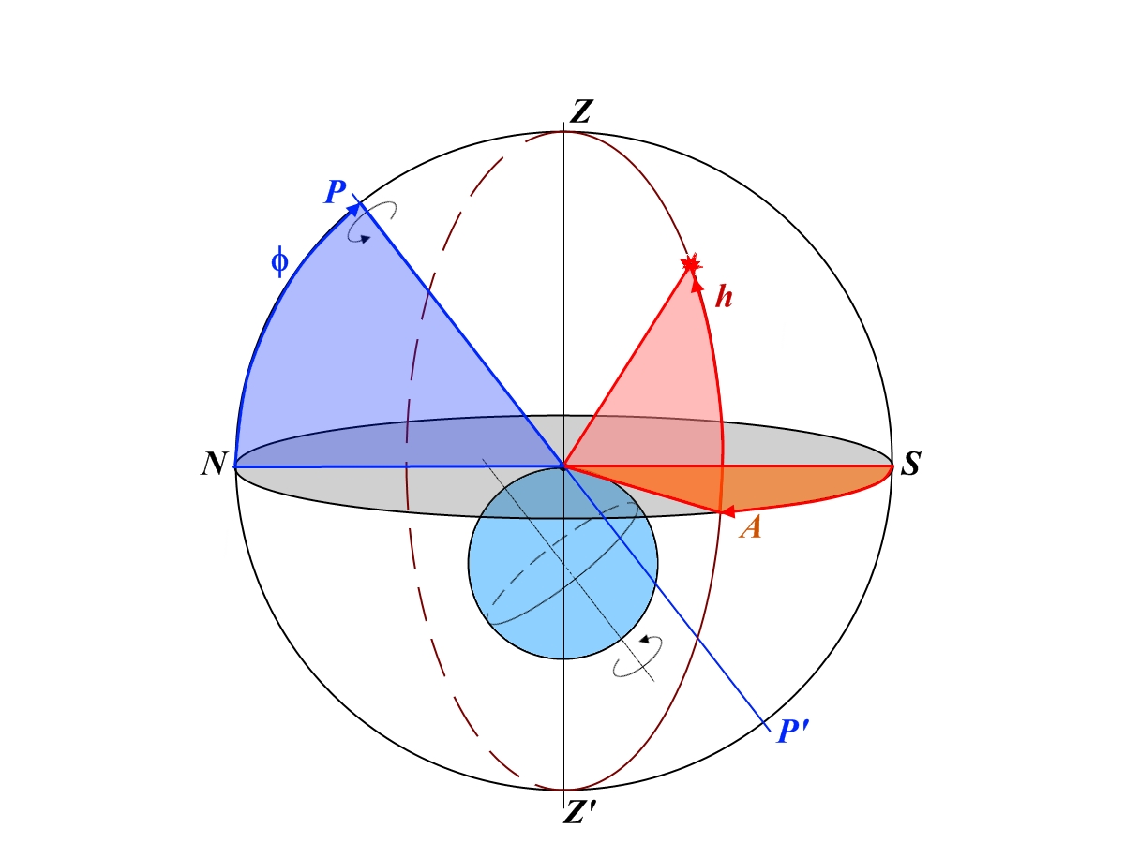
Все элементы горизонтальной системы небесных координат. Следует заметить, что при суточном движении небесной сферы непрерывно изменяются и высота, и азимут светила (исключая северный и южный полюсы мира).

Slide 22
Горизонтальная система координат
h – высота светила над горизонтом; z – зенитное расстояние светила,
z = 90° – h;
2) A – азимут светила, отсчитывается к западу от точки юга.

Slide 23
Определение географической широты
Измеряемый угол
QOS равен 90° - φ
h=90°-φ+δ
φ=90+δ-h

Slide 24
ЭКВАТОРИАЛЬНЫЕ СИСТЕМы НЕБЕСНЫХ КООРДИНАТ
Лысенко В.Е., Краснодар, КубГУ

Slide 25
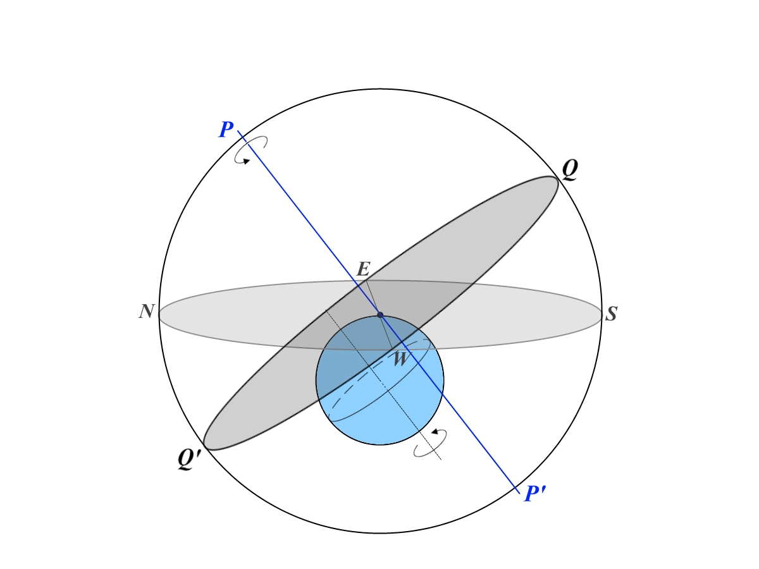
Перпендикулярно оси мира через центр небесной сферы можно провести плоскость небесного экватора. Пересечение небесной сферы и плоскости небесного экватора образует большой круг – небесный экватор. Плоскости небесного и земного экватора параллельны по построению. Небесный экватор пересекает горизонт в точках востока Е и запада W.

Slide 26
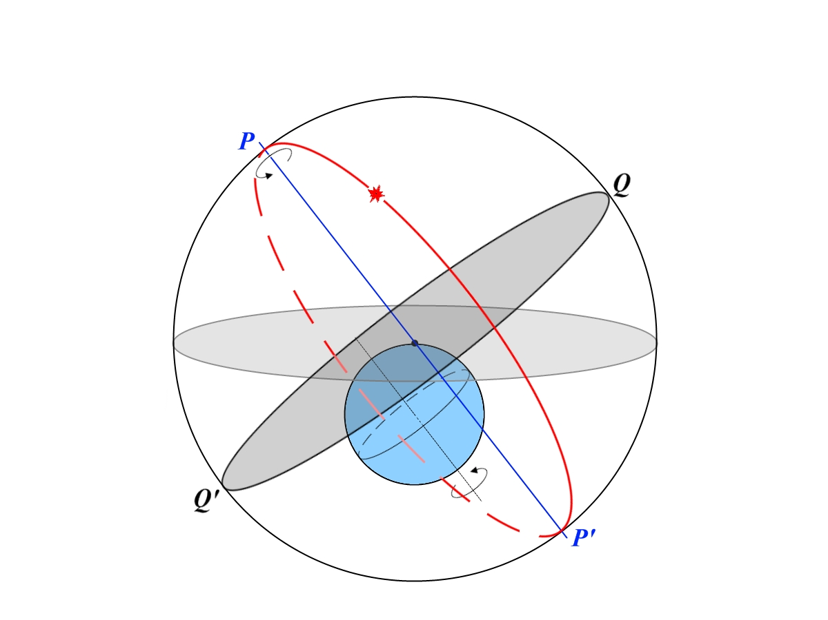
Большой круг, проходящий через северный и южный полюсы мира и через светило, называется кругом склонения.

Slide 27
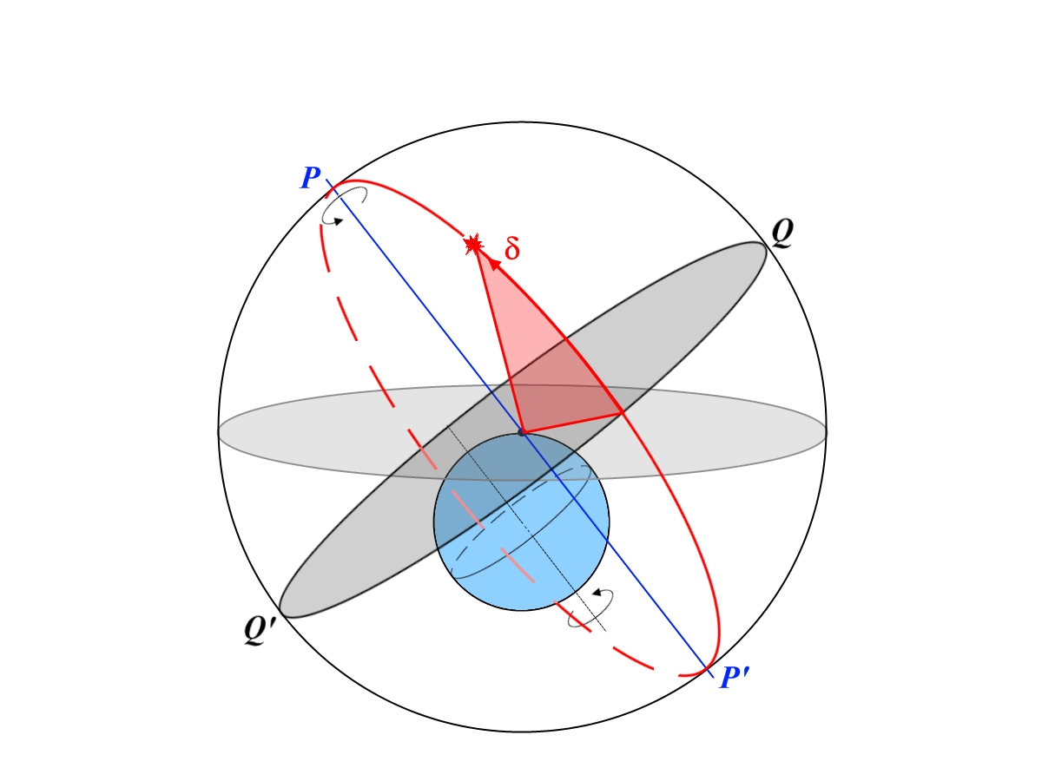
Угол между точкой пересечения круга склонения и небесного экватора и светилом называется склонением δ. Склонение экватора 0°, северного полюса +90°, южного полюса –90°.

Slide 28
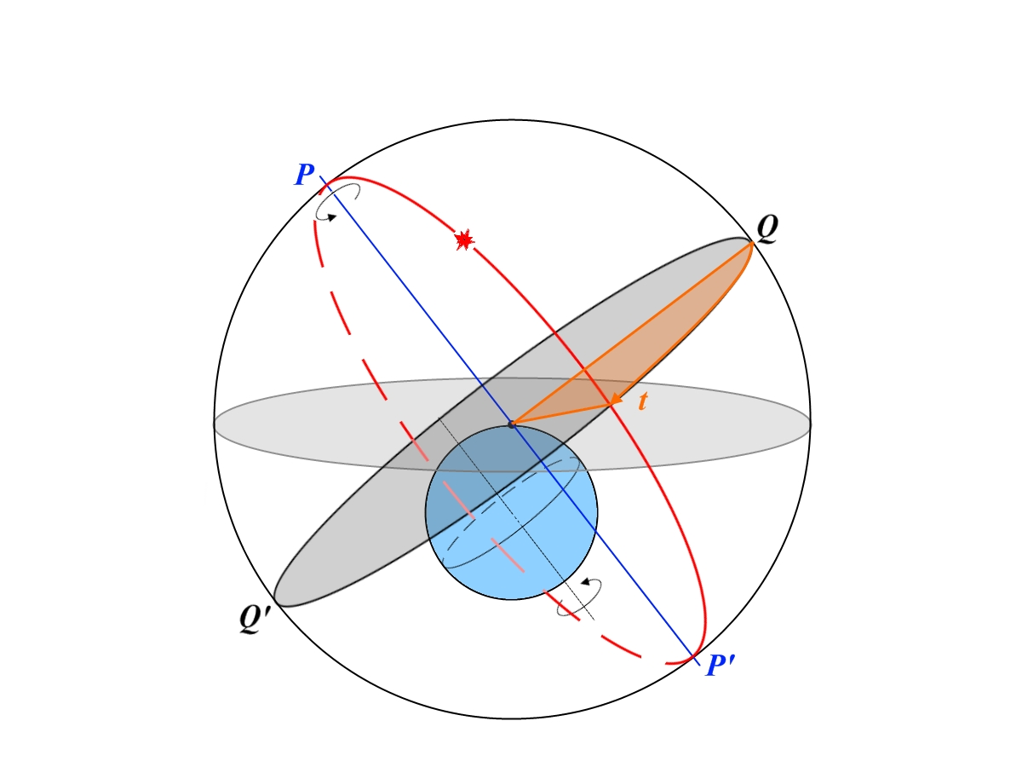
Угол между наивысшей точкой экватора Q и точкой пересечения круга склонения и экватора называется часовым углом t измеряется в угловых часах по часовой стрелке. ПОЛНЫЙ ОБОРОТ ЧАСОВОГО КРУГА равен 24 угловых часа. Часовой угол точки Q равен 0 часов, а часовой угол точки Q’ равен 12 часов.

Slide 29
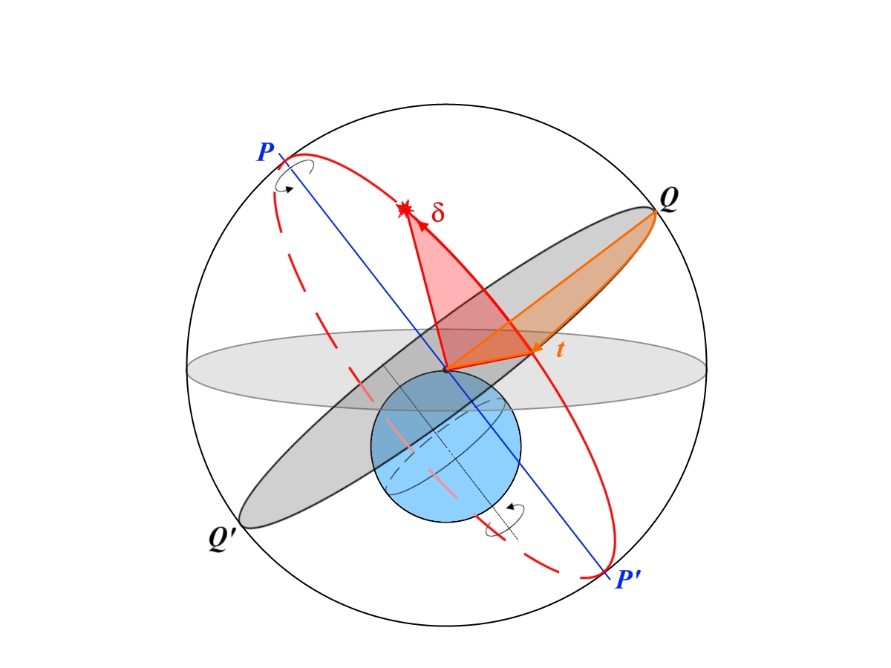
Часовой угол и склонение являются элементами первой экваториальной системы координат. При суточном движении небесной сферы склонение остается неизменным, а часовой угол изменяется.

Slide 30
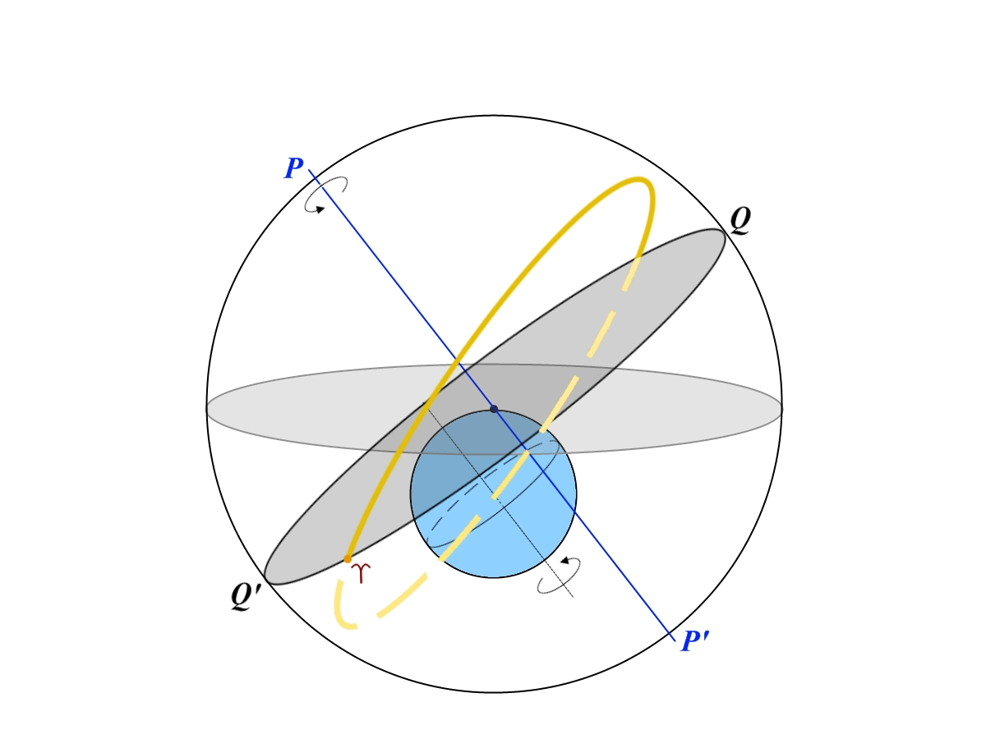
Солнце при своем годовом движении описывает по небесной сфере большой круг – эклиптику. Эклиптика пересекает небесный экватор на своем восходящем участке в точке весеннего равноденствия. Как эклиптика, так и точка весеннего равноденствия испытывают суточное движение, но точка весеннего равноденствия фиксирована на небесной сфере.

Slide 31
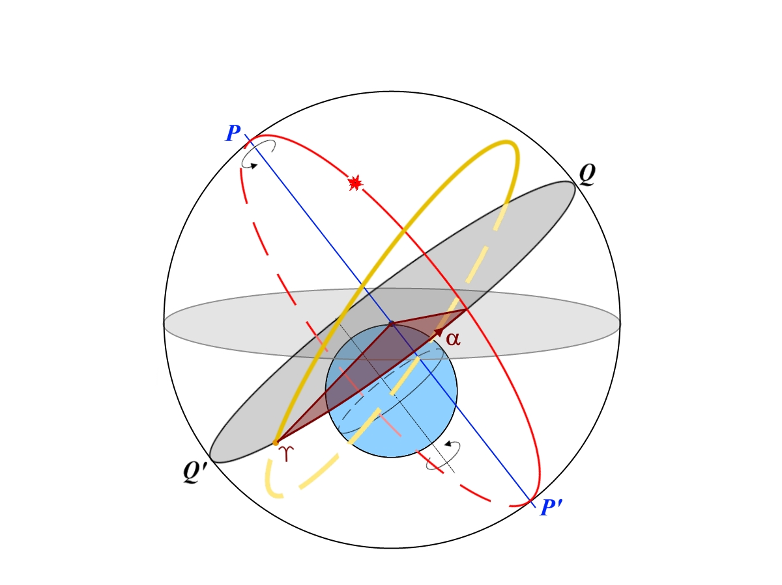
Угол между точкой весеннего равноденствия и точкой пересечения круга склонения и небесного экватора называется прямое восхождение α и измеряется в угловых часах против часовой стрелки. Угол 2π равен 24 угловых часа. Прямое восхождение точки весеннего равноденствия равно 0 часов, а прямое восхождение противоположной точки – точки осеннего равноденствия – равно 12 часов.

Slide 32
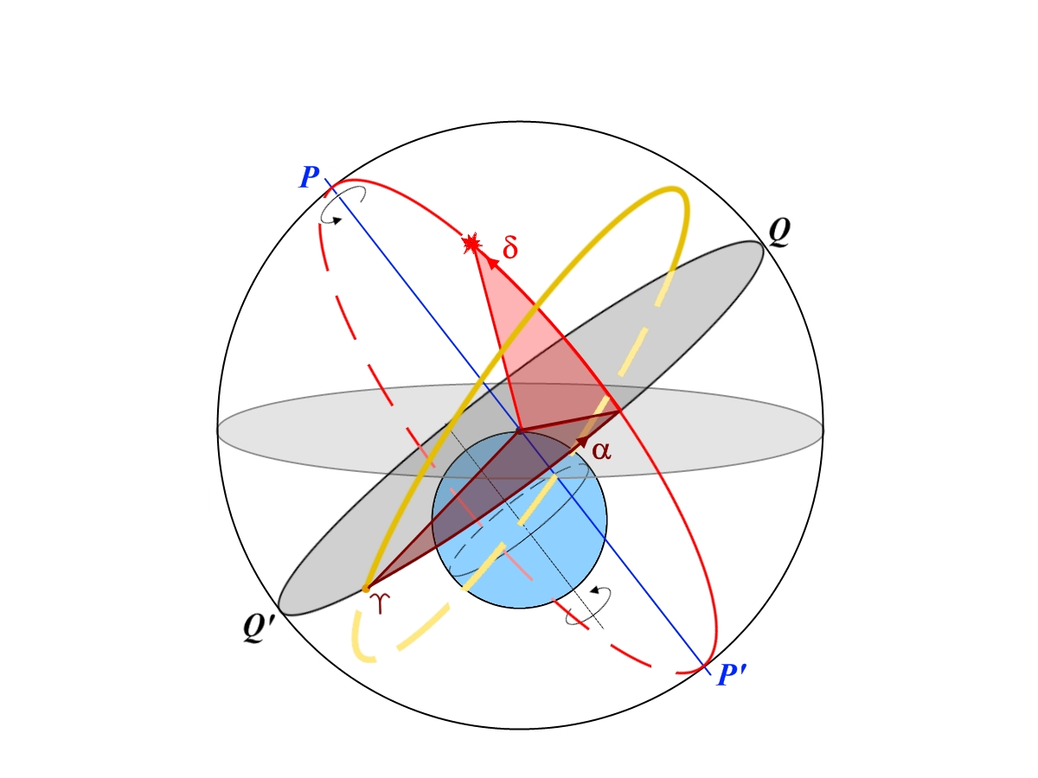
Углы склонения и прямого восхождения являются элементами второй экваториальной системы координат и не изменяются при суточном вращении небесной сферы. Эта система небесных координат служит для описания положений всех космических объектов.

Slide 33
Экваториальные системы координат
I экваториальная система координат:
δ– склонение светила: угол между плоскостью небесного экватора и светилом;
t – часовой угол: угол между плоскостью небесного меридиана и направлением на светило. Отсчитывается в сторону суточного вращения неба, выражается в градусах или часах и минутах.
II экваториальная система координат:
δ – склонение светила, Р – полярное расстояние; P = 90° – δ ;
α – прямое восхождение: угол между точкой весеннего равноденствия и направлением на светило. Отсчитывается против часовой стрелки, выражается в часах и минутах или в градусах. Разность прямых восхождений светил равна разности моментов их одноименных кульминаций.

Slide 34
Условия видимости небесной сферы в разных широтах

Slide 35
· Движение небесных светил
Определение высоты светила
Светило восходит и заходит на данной широте, если |δ|< (90°- |φ|)
Светило будет незаходящим или невосходящим, если |δ|> (90°- |φ|)

Slide 36
Движение Солнца на небесной сфере
Эклиптика
Точки равноденствия и солнцестояния

Slide 37
Перемещение Солнца в течение года

Slide 38
Прецессия Земной оси

Slide 39
Прецессия Земной оси
Прецессия
Изменения полюса Земли за
26 тыс. лет

